Slide 1
Предлагаем поучаствовать в мастер –классе гостям.
«Мастер класс» Лабораторный практикум для коллег по теме :«Организация деятельностного подхода в обучении» . Форма работы :круглый стол.
Что можно отнести к сфере мыслительных операций?
Что можно отнести к сфере практических умений?
Работу подготовила и провела Щеколдина Маргарита Анатольевна учитель биологии МКОУ СОШ №251 с углубленным изучением отдельных предметов ЗАТО город Фокино Приморского края
Часть №4

Slide 2

Творческий процесс обучения подразумевает разделение сфер познания
I Сфера мыслительных операций:
Анализ
Синтез
Сравнение
Обобщение
Классификация
Систематизация
Абстрагирование
Конкретизация
Индукция

Slide 3
II Сфера практических умений:
Работа с книгой
Работа со справочником
Написание реферата
Устная речь
Создание паспорта прибора
Проведение наблюдений
Составление задач
Создание проекта
Постановка эксперимента
Написание аннотации
Составление рецензии
Решение исследовательских задач

Slide 4

Но как добиться самостоятельности ,а главное желания учиться и развивать познавательные способности?
В этом нам поможет- мотивация!
Учебная мотивация – фактор развития познавательных способностей

Slide 5
Интернет ресурсы:
(медиотека)
Электронные пособия
Электронные учебники
Электронные таблицы
Презентации
Ресурсы дистанционного образования
Проекты
Так где же и когда мы используем интернет ресурсы:
(медиотеку)?

Slide 6
Предлагаем поучаствовать в лабораторном практикуме по зоологии
Представьте себя учениками 7 класса на уроке биологии
Тема:Л/Р «Определение возраста двустворчатых моллюсков по их раковинам»
Цель работы:1 Изучить особенности строение раковин двустворчатых моллюсков на примере «песчанки».2Научиться определять возраст моллюска по наружной известковой раковине.
Оборудование:1Натуральные объекты моллюсков.2Лупы.3 Инструктивная карточка лабораторного практикума
Ход работы:
1 – Рассмотрите раковину песчанки, определите ее форму и окраску. Найдите ее передний (широкий) и задний (узкий) конец.
2 – Вблизи переднего конца раковины найдите наиболее выпуклую ее часть – вершину, а также годичные линии. Они ограничивают годичные слои ее прироста, поэтому их называют годичными кольцами.
3-Определите возраст предложенной Вам песчанки по годичным кольцам.
4 – Зарисуйте раковину песчанки и обозначьте на рисунке рассмотренные годичные кольца.
5Сделайте вывод.

Slide 8
Предлагаем гостям вновь принять участие в мастер классе
Где вы почувствуете себя в роли учеников на уроке зоологии в 7 классе.
Предлагаем Вам на выбор 3 варианта
креативных заданий попробуйте их выполнить.

Slide 9
Задания | Методы креативной педагогики
Опишите амёбу обыкновенную, используя только прилагательные | метод образного видения
Представьте себе, что вы – эвглена зелёная. Опишите свои ощущения. | метод эмпатии (вживания)
Составьте вопросы про инфузорию туфельку, используя слова: кто? что? зачем? где? чем? когда? как? | метод эвристических вопросов
по теме «Простейшие»:

Slide 10
Представьте себе, что вы – гусеница, превращающаяся в бабочку-капустницу. Опишите свои ощущения. | метод эмпатии (вживания)
Опишите пчелу медоносную, используя только прилагательные | метод образного видения
Придумайте 3 вопроса о муравьях, используя слова: зачем? почему? сравни. | метод эвристических вопросов
Нарисуйте зоошутку – необычное насекомое, которого не существует в природе: органы возьмите от разных насекомых. | метод фактов
Как вы думаете, что произойдёт, если вдруг исчезнут все насекомые? | метод прогнозирования
Найдите биологическую неточность А) в стихотворении А. А. Фета «Бабочка»: Ты прав. Одним воздушным очертаньем Я так мила. Весь бархат мой с его живым миганьем- Лишь два крыла. Не спрашивай: откуда появилась, куда спешу? Здесь на цветок я лёгкий опустилась и вот - дышу. Б) в басне И. А. Крылова «Стрекоза и муравей»: Попрыгунья Стрекоза Лето красное пропела, Оглянуться не успела, Как зима катит в глаза. «Кумушка, мне странно это: Да работала ль ты в лето?»- Говорит ей Муравей. | метод ошибок
по теме
«Насекомые»:

Slide 11
Креативные задания по теме «Птицы»:
Напишите ответ на вопрос: кто такие птицы? с помощью символов, которые придумайте сами. | метод символического видения
Напишите мини-сочинение от имени кукушки. | метод эмпатии (вживания)
Найдите в стихах биологические неточности: А) С. Я. Маршак. А эта весёлая птица-синица, Которая часто ворует пшеницу, Которая в тёмном чулане хранится В доме, который построил Джек. Б) С. Есенин: Выткался над озером алый цвет зари, На бору со звоном плачут глухари. Где-то плачет иволга, схоронясь в дупло, Только мне не плачется- на душе светло В) А. Н. Плещеев: Травка зеленеет. солнышко блестит, Ласточка с весною в сени к нам летит. Дам тебе я зёрен, а ты песню спой, Что из стран далёких Принесла с собой Г) В. А. Жуковский Где же ты, птаха? Где ж ты, певичка? В дальнем краю Гнёздышко вьёшь ты, Там и поёшь ты Песню свою. | метод ошибок
по теме «Птицы»:

Slide 12
Почему мы так говорим - как с гуся вода - чёрный, как ворон - лучше синица в руках, чем журавль в небе - слово не воробей – вылетит не поймаешь. Верно ли это с биологической точки зрения? | метод эвристического исследования
Представьте себя птенцом, который вот-вот вылупится из яйца. Опишите свои ощущения. | метод эмпатии (вживания)
по теме «Птицы»:

Slide 13


Предлагаем Вам определить причины
снижения мотивации к процессу обучения у учащихся.
Эрудиция учителя, умение последовательно усложнять познавательные задачи.
Увлечённость предметом.
Любовь к работе.
Доброжелательное отношение
к учащимся.
Вера в ученика, в его познавательные силы(Педагогический оптимизм).

Slide 14
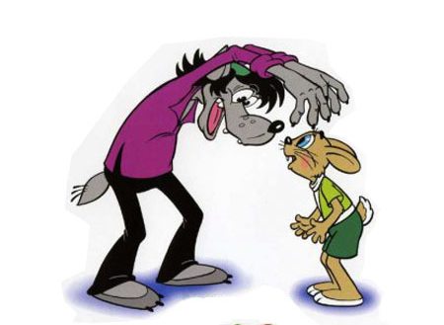
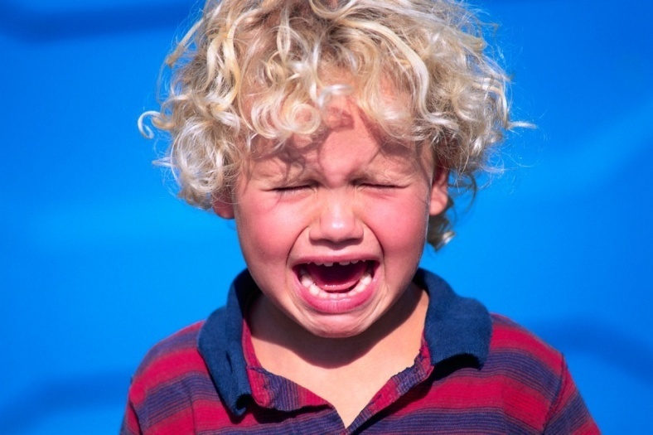
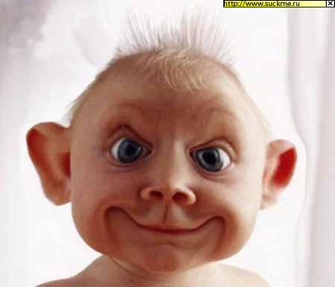
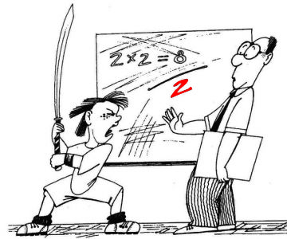
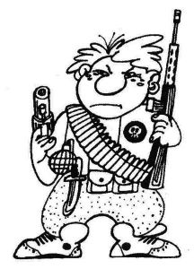
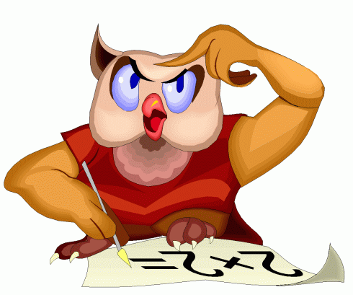
Предлагаем Вам определить причины
снижения мотивации к процессу обучения у учащихся.

Slide 15
Причины спада школьной мотивации:
Предлагаем Вам определить причины
снижения мотивации к процессу обучения у учащихся.
У подростков наблюдается «гормональный взрыв».
Отношение ученика к учителю.
Отношение учителя к ученику.
Личная значимость предмета.
Умственное развитие ученика.
Продуктивность учебной деятельности.
Непонимание цели учения.
Страх перед школой.
Notes:
15

Slide 16

Заключение:
Сформировать глубокие познавательные интересы к биологии у всех учащихся невозможно и, наверное, не нужно. Важно, чтобы всем ученикам на каждом уроке биологии было интересно. Тогда у многих из них первоначальная заинтересованность предметом перерастет в глубокий и стойкий интерес к науке – биологии.

Slide 17
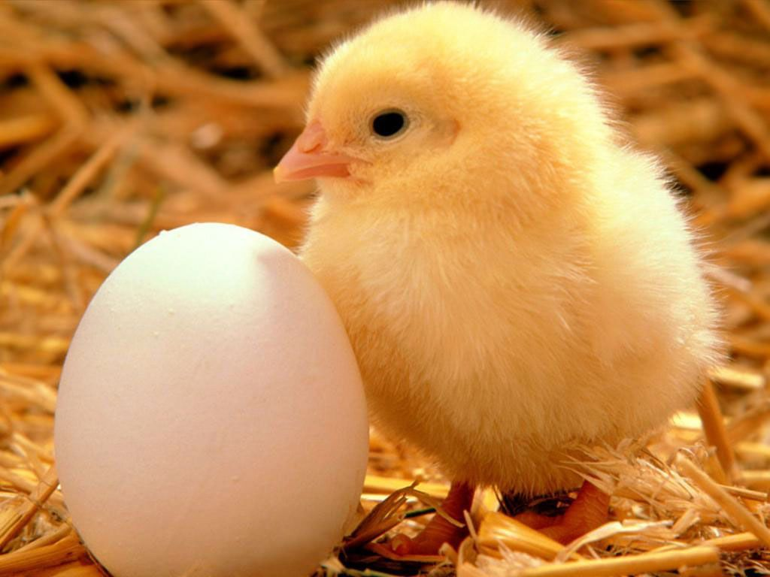
Спасибо за внимание!

